Slide 2
Odisee, dé co-hogeschool
1.

Slide 3


Co-hogeschool
WIJ ZIJN DE CO-HOGESCHOOL
  Alles ‘samen’
  Cocreatie studenten, docenten, onderwijswereld en werkveld
  ‘Co’mmunity-gevoel
  Duurzaam, inclusief en wendbaar

Slide 4
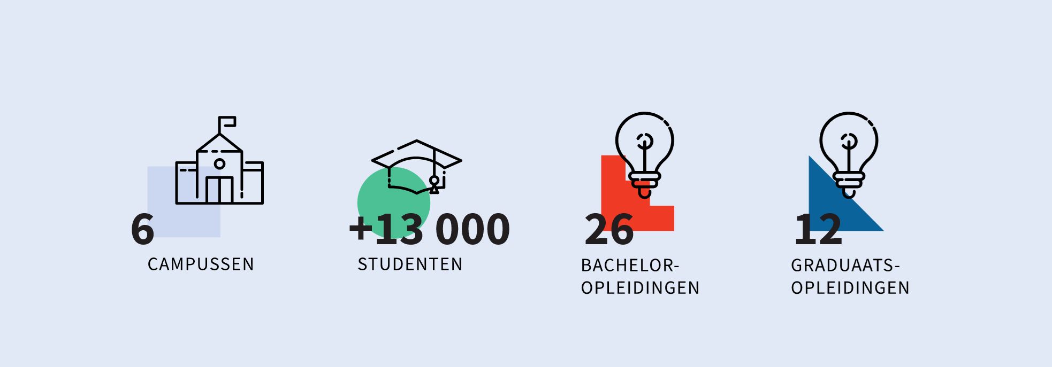
WIJ ZIJN DE CO-HOGESCHOOL
Enkele cijfers

Slide 5
6 Co-campussen
2.
Campus Aalst, Campus Brussel(-Terranova), Campus Dilbeek, Campus Schaarbeek, Campus Sint-Niklaas en Technologiecampus Gent

Slide 6
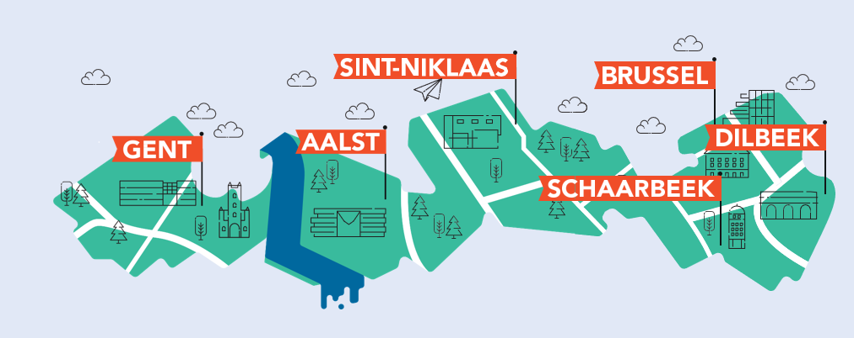
6 CO-CAMPUSSEN
Geografische ligging

Slide 7
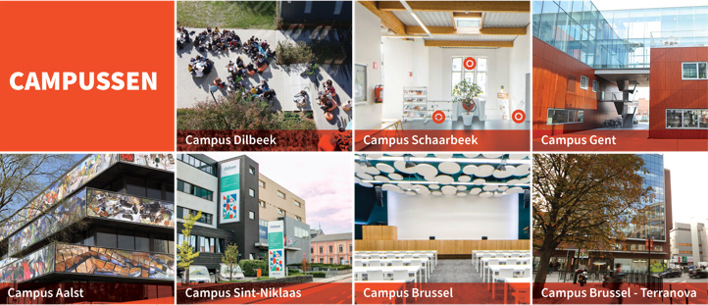
6 CO-CAMPUSSEN
Sfeerbeelden

Slide 8
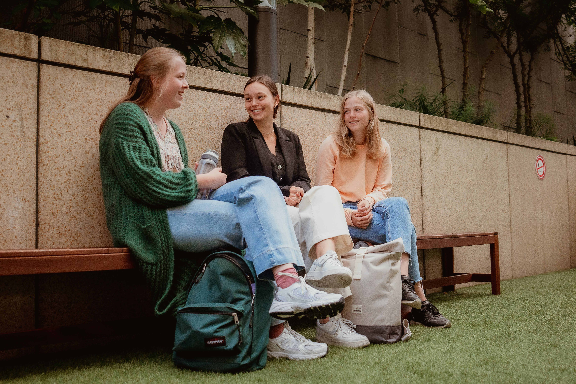
Campus Brussel
6 CO-CAMPUSSEN
  3 gebouwen
  Vlak bij Brussel-Centraal
  In het hart van onze hoofdstad
  De stad als troef
  Studentenrestaurant
www.odisee.be/campussen/campus-brussel

Slide 9
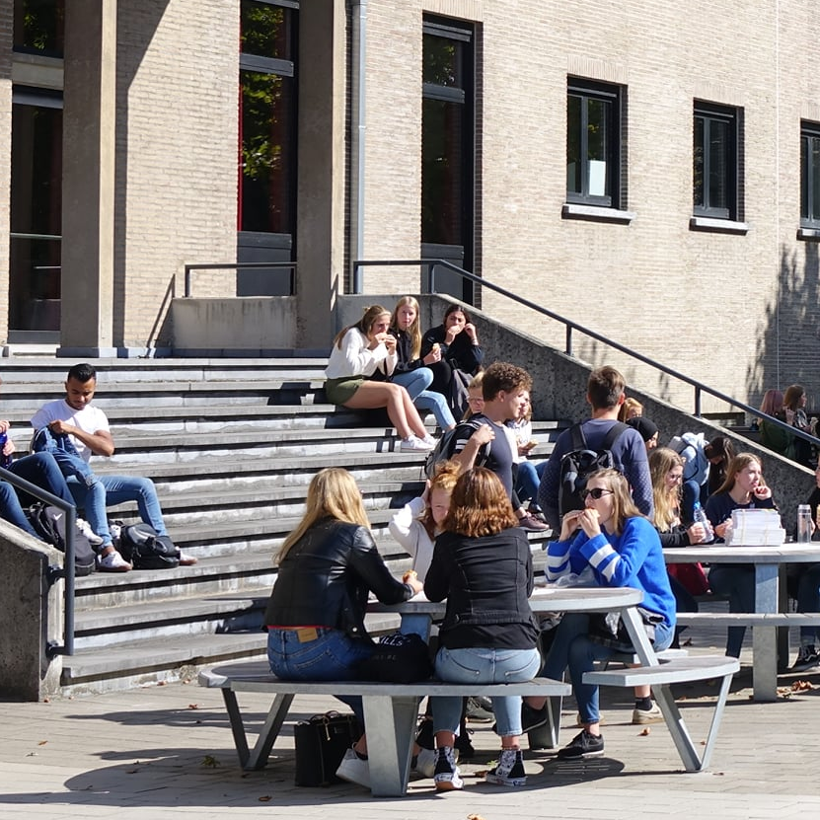
Campus Dilbeek
6 CO-CAMPUSSEN
  Vlak bij station Dilbeek
  Prachtige tuin
  Klein maar gezellig
  Moderne sportinfrastructuur
www.odisee.be/campussen/campus-dilbeek

Slide 10
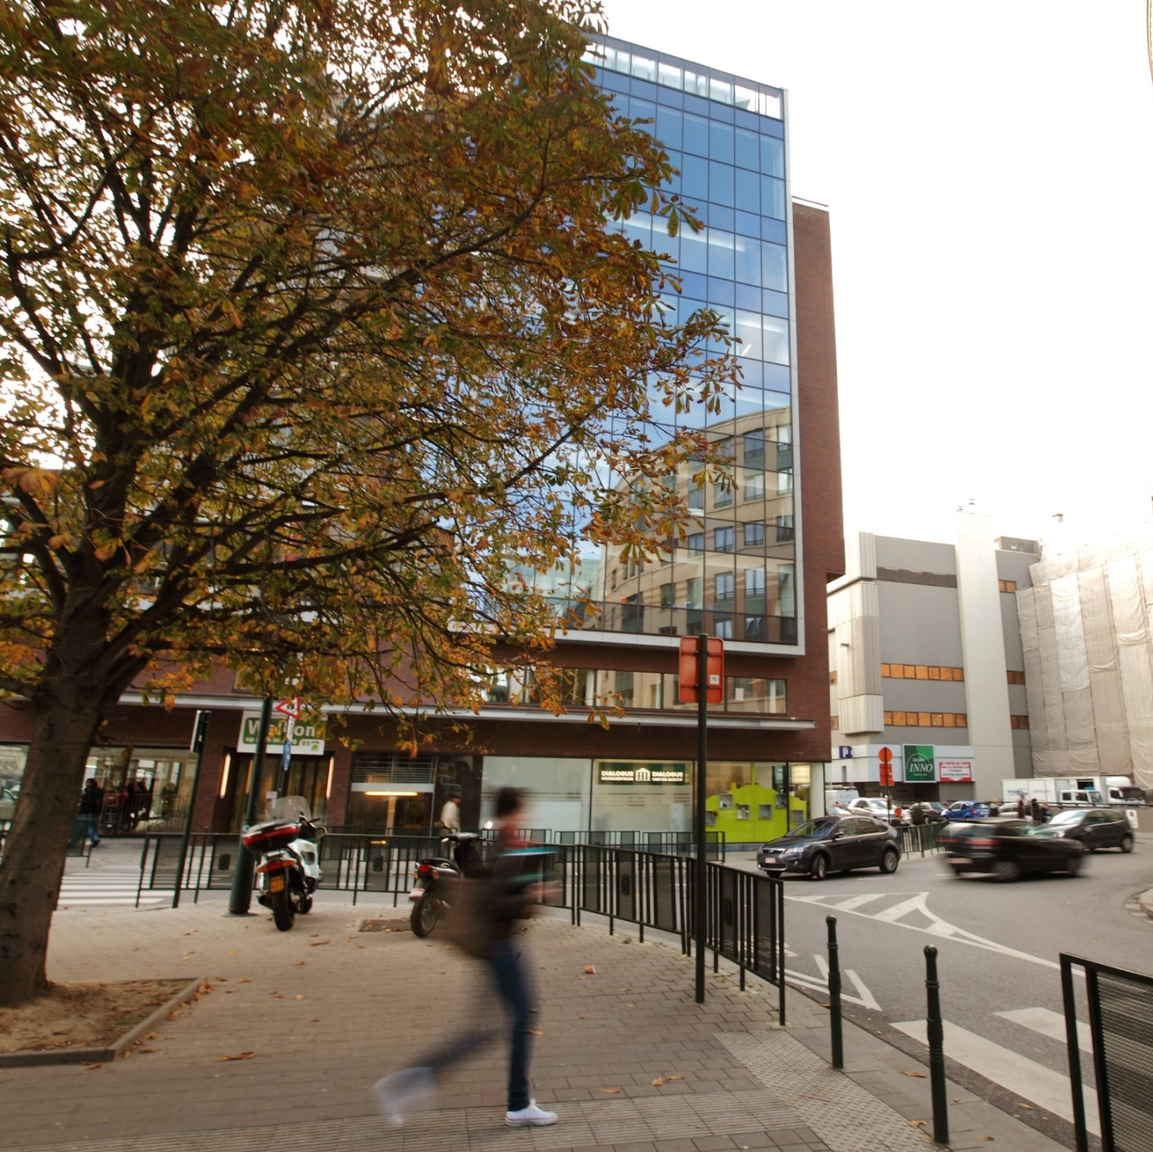
Campus Brussel-Terranova
6 CO-CAMPUSSEN
  Praktijklabo’s Gezondheidszorg
  Unieke opleiding Oogzorg
  Nauwe samenwerking met Kliniek Sint-Jan
  Therapeutisch en geriatrisch centrum
www.odisee.be/campussen/campus-aalst

Slide 11
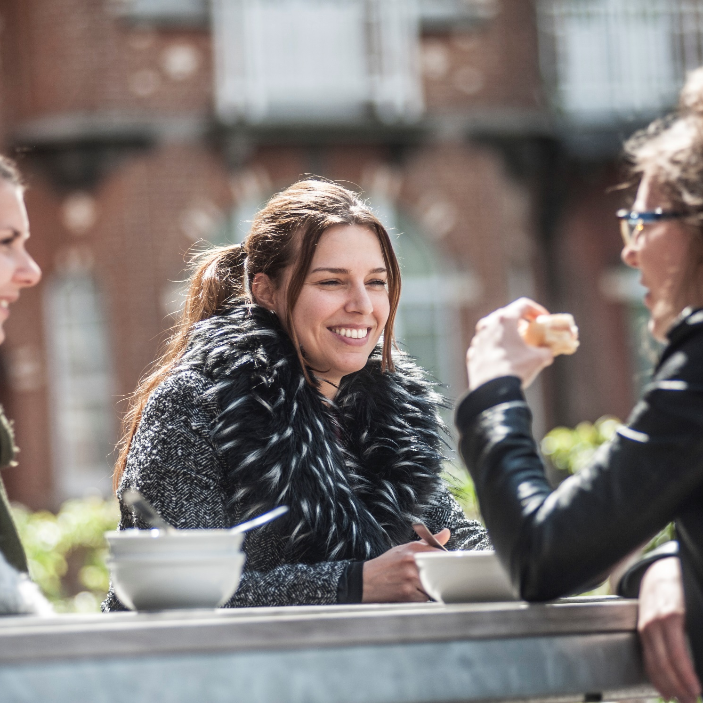
Campus Schaarbeek
6 CO-CAMPUSSEN
  Vlak bij station Schaarbeek
  Stijlvol gerenoveerde fabriek in rustige omgeving
  Privéparking
  Diversiteit voorop
  Warme, familiale sfeer
  Brussel als leeromgeving
www.odisee.be/campussen/campus-schaarbeek

Slide 12
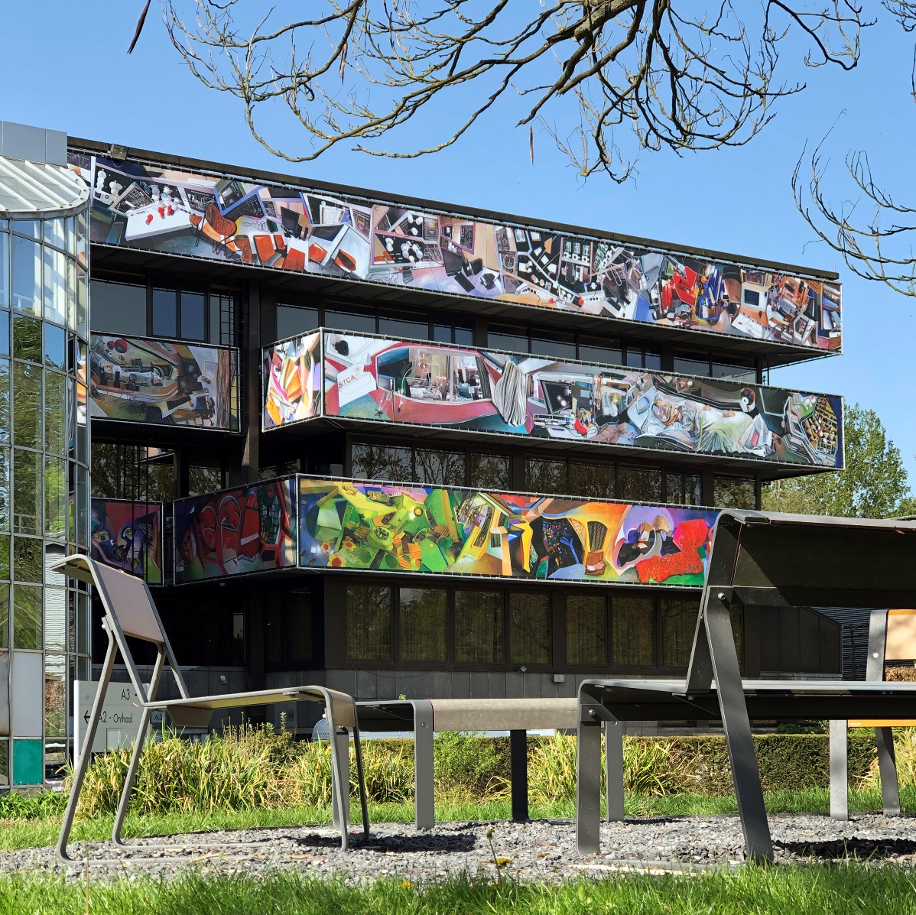
Campus Aalst
6 CO-CAMPUSSEN
  Een levendige studentenstad
  Vlot bereikbaar en grote parking
  SiTCA: simulatiecentrum opleiding Verpleegkunde
  Studentenrestaurant
www.odisee.be/campussen/campus-aalst

Slide 13
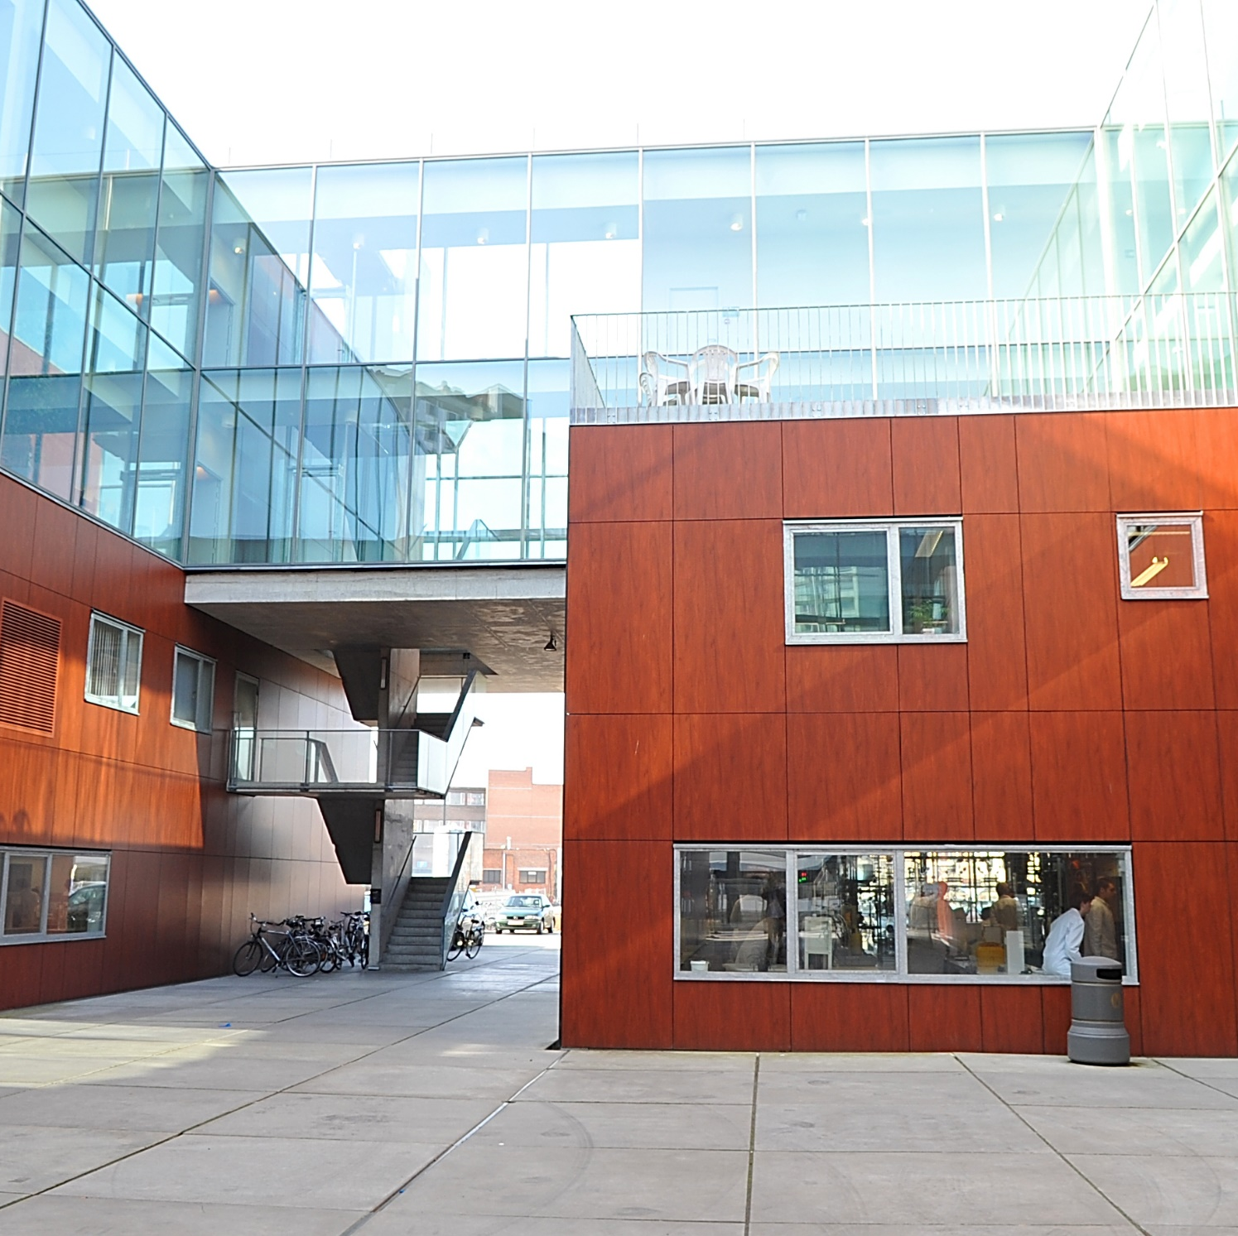
Technologiecampus Gent
6 CO-CAMPUSSEN
  Uitgestrekte, groene campus
  Aan de rand van het stadscentrum
  State-of-the-art techlabo’s
  Vlotte verbinding met fiets, tram, bus en wagen
  Grote parking
  Studentenrestaurant
www.odisee.be/campussen/technologiecampus-gent

Slide 14
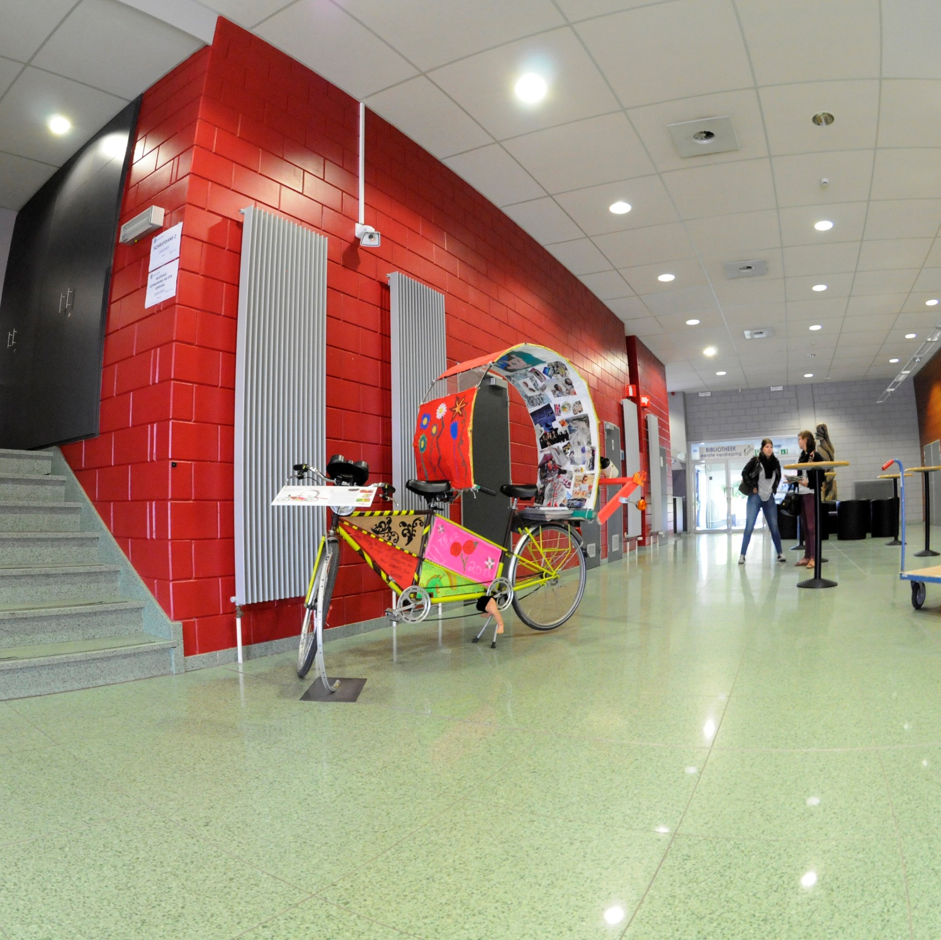
Campus Sint-Niklaas
6 CO-CAMPUSSEN
  Warme, familiale sfeer
  Compleet uitgeruste praktijklokalen
  Studentenrestaurant
  Nauwe samenwerking met het naburige AZ Nikolaas
www.odisee.be/campussen/campus-sint-niklaas

Slide 15
26 bacheloropleidingen
12 graduaatsopleidingen
3.
Gebundeld in 7 interesseclusters: Business en Management – Digital – Lerarenopleidingen – Landbouw, Voeding en Milieu – Gezondheid en Zorg – Mens en Samenleving – Technologie en Wetenschap

Slide 16
Hogeschool: graduaat of professionele bachelor?
OPLEIDINGEN
Graduaatsopleiding | Professionele bachelor
90 of 120 SP | 180 SP (240 SP)
Voorbereiding op beroep | Voorbereiding op arbeidsmarkt
Theoretische basis in functie van de praktijk | Theorie ondersteunt ontwikkeling van vaardigheden: hoe?
Minstens 1/3 werkplekleren | (Blok)stages en praktijk
Les in kleinere groepen | Afwisselend les in grote en kleine groepen

Slide 17
26 bacheloropleidingen, 12 graduaatsopleidingen
OPLEIDINGEN
BUSINESS en Management
BA Bedrijfsmanagement
BA Business Management
BA Human Resources Management
BA Organisatie en Management
BA Vastgoed
GRAD Accounting Administration
GRAD Marketing- en Communicatiesupport
GRAD Sales Support
DIGITAL
BA Elektronica-ICT
BA Toegepaste Informatica
GRAD Programmeren
GRAD Systeem- en Netwerkbeheer
Mens en Samenleving
BA Gezinswetenschappen – UNIEK!
BA Human Resources Management
BA Orthopedagogie
BA Sociaal Werk
GRAD Maatschappelijk Werk
GRAD Orthopedagogische Begeleiding
Landbouw, Voeding en Milieu
BA Agro- en Biotechnologie
BA Chemie
BA Energietechnologie
BA Voedings- en Dieetkunde
GRAD Hernieuwbare Energiesystemen
Gezondheid en Zorg
BA Agro- en Biotechnologie - Dierenzorg
BA Biomedische Laboratoriumtechnologie
BA Ergotherapie
BA Medische Beeldvorming en Radiotherapie
BA Oogzorg - UNIEK!
BA Verpleegkunde
BA Voedings- en Dieetkunde
BA Vroedkunde
GRAD Basisverpleegkunde
Lerarenopleidingen
EBA Kleuteronderwijs
EBA Lager Onderwijs
EBA (en GRAD) Secundair Onderwijs
TECHnologie en Wetenschap
BA Biomedische Laboratoriumtechnologie
BA Bouw
BA Chemie
BA Elektromechanica
BA Elektronica-ICT
BA Energietechnologie
BA Medische Beeldvorming en Radiotherapie
BA Ontwerp- en Productietechnologie
BA Toegepaste Informatica
BA Vastgoed
GRAD Elektromechanische Systemen
GRAD Hernieuwbare Energiesystemen
GRAD Programmeren
GRAD Systeem- en Netwerkbeheer
GRAD Werforganisatie

Slide 18
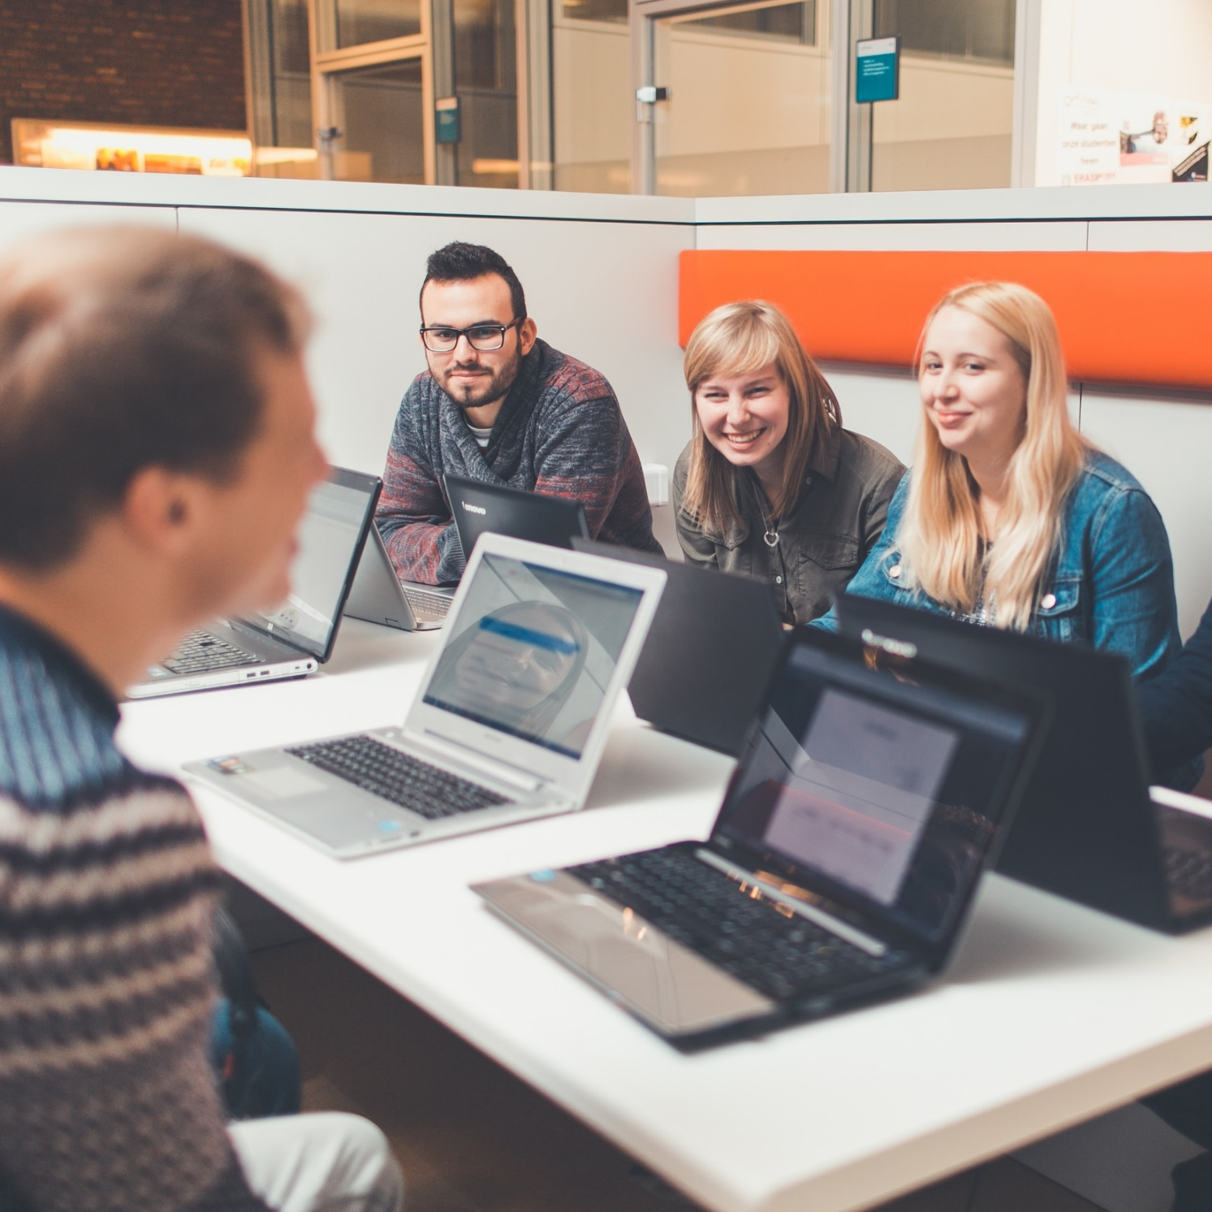
Business en Management
OPLEIDINGEN
  Professionele bachelors
  Bedrijfsmanagement
  Business Management
  Human Resources Management
  Organisatie & Management
  Vastgoed
  Graduaten
  Accounting Administration
  Marketing- en Communicatiesupport
  Sales Support

Slide 19
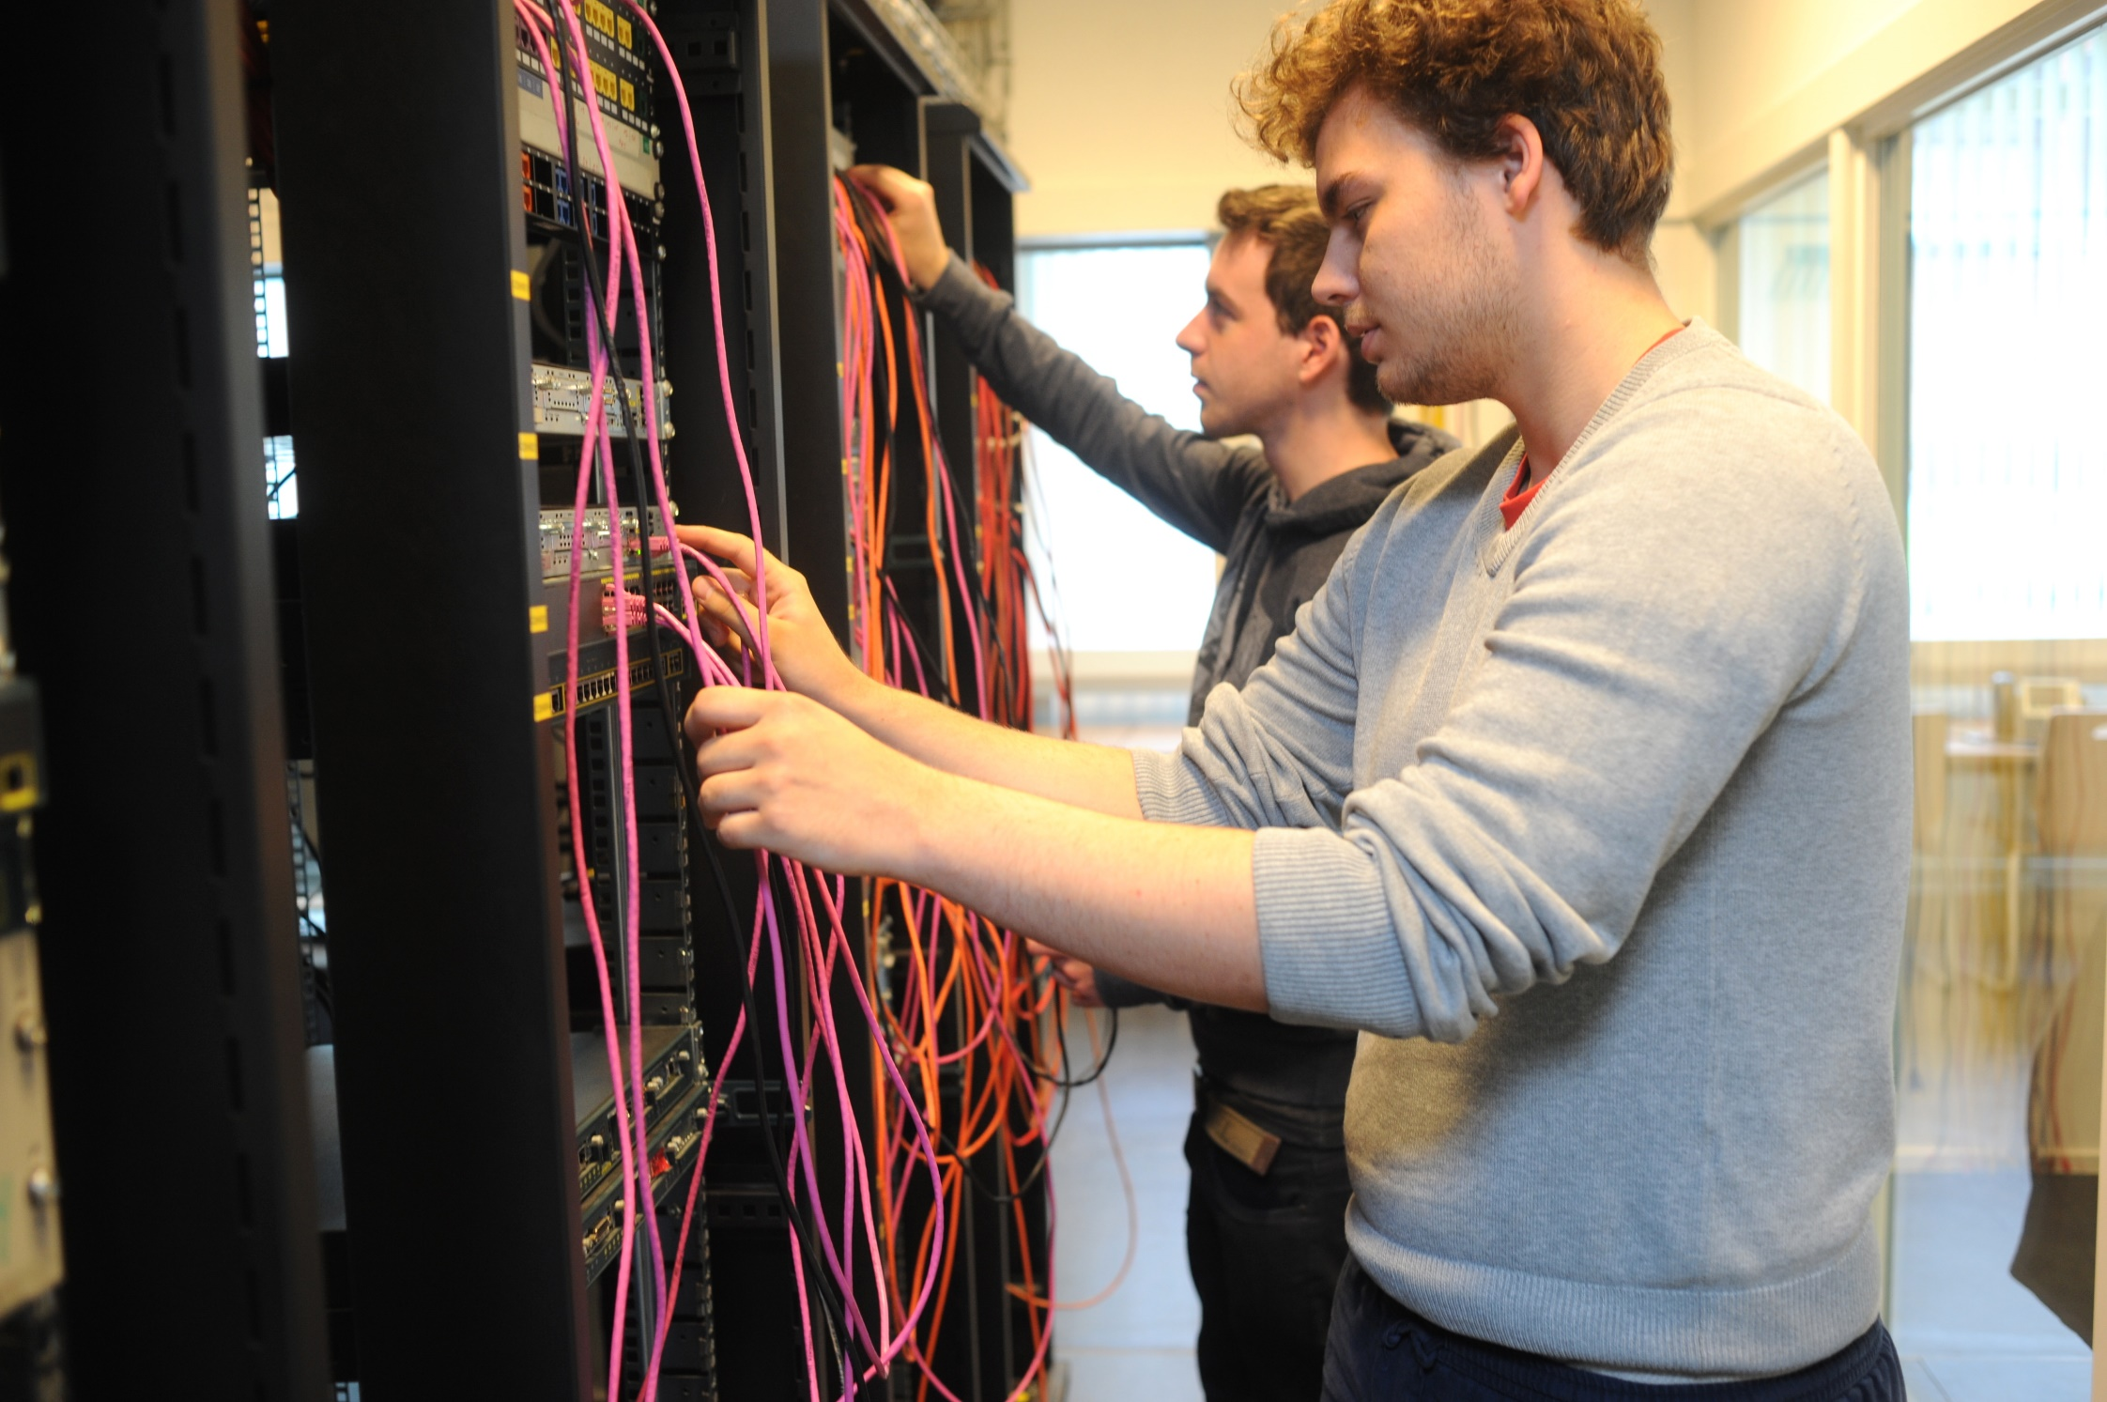
Digital
OPLEIDINGEN
  Professionele bachelors
  Elektronica-ICT
  Toegepaste Informatica
  Graduaten
  Programmeren
  Systeem- en Netwerkbeheer

Slide 20
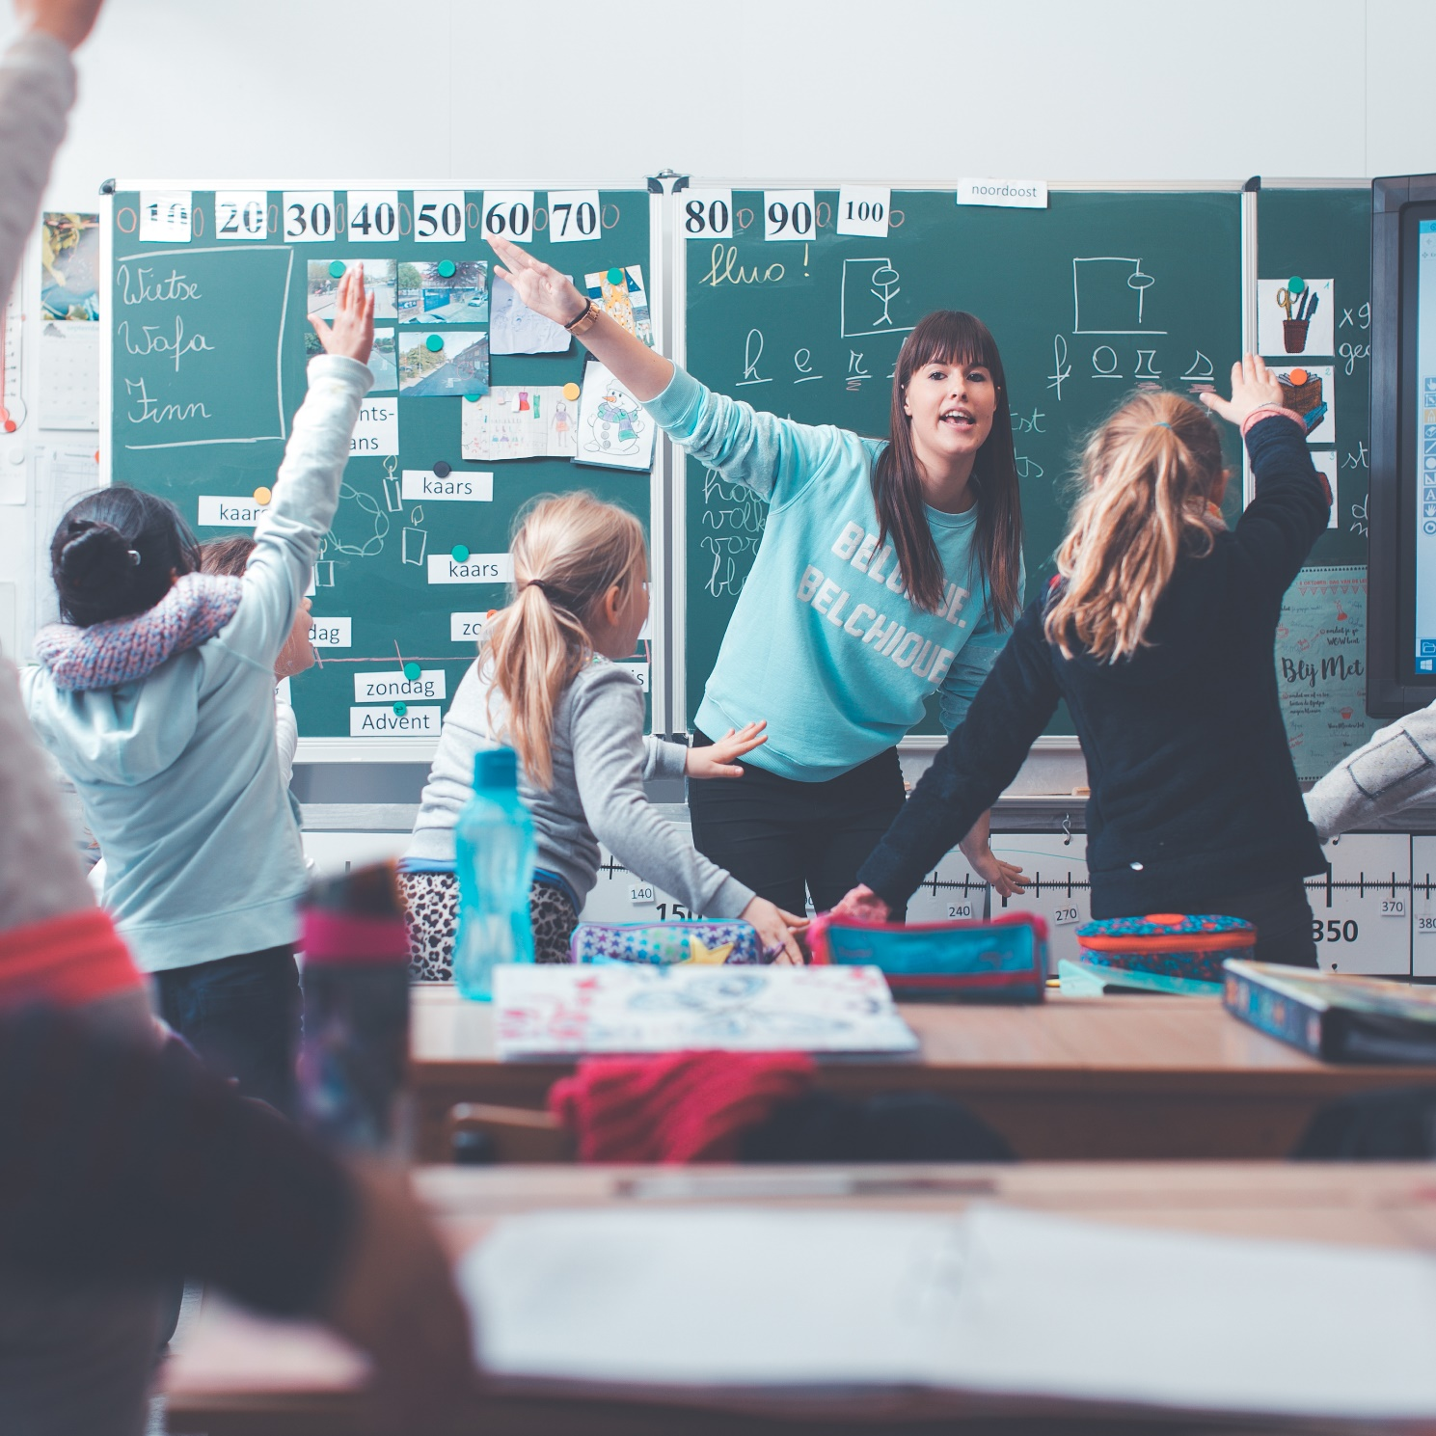
Lerarenopleidingen
OPLEIDINGEN
  Professionele bachelors
  Kleuteronderwijs
  Lager Onderwijs
  Secundair Onderwijs
  Graduaat
  Secundair onderwijs
  (pas na drie jaar werkervaring)

Slide 21
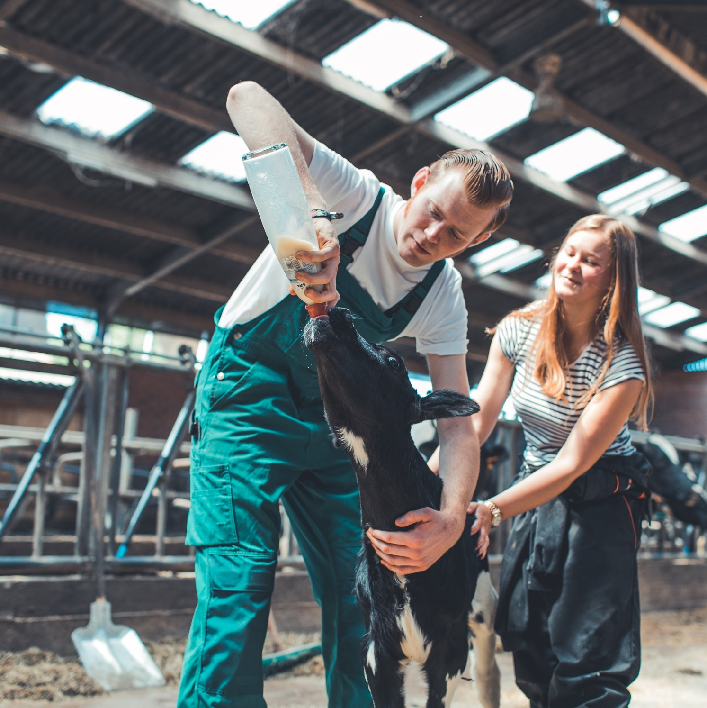
Landbouw, Voeding en Milieu
OPLEIDINGEN
  Professionele bachelors
  Agro- en Biotechnologie
  Chemie
  Energietechnologie
  Voedings- en Dieetkunde
  Graduaat
  Hernieuwbare Energiesystemen

Slide 22
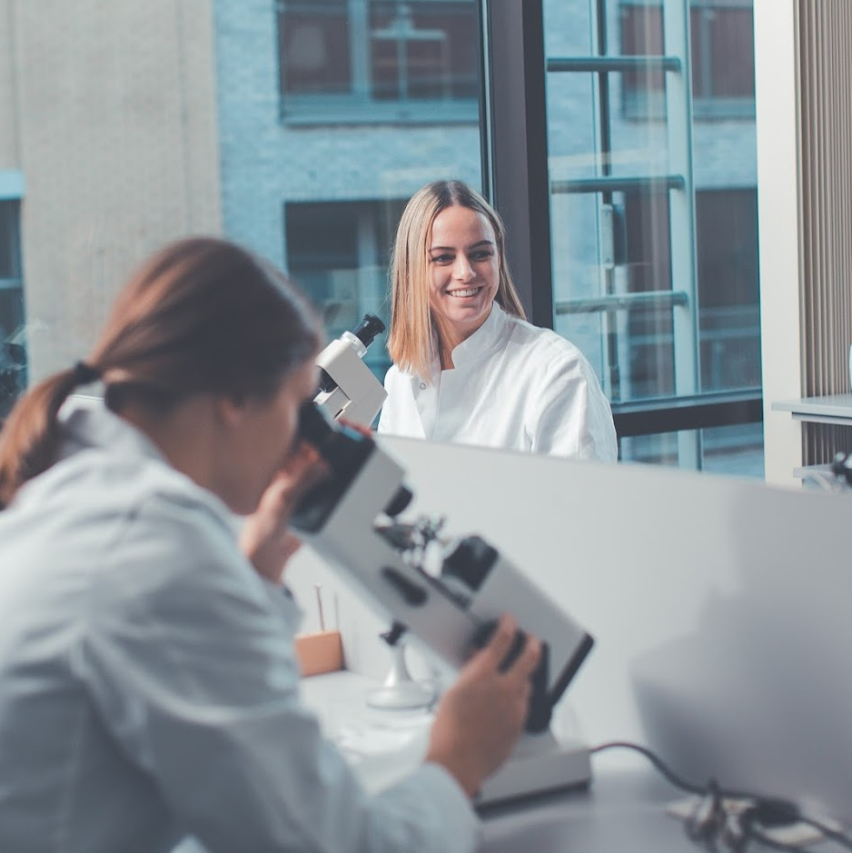
Gezondheid en Zorg (deel 1)
OPLEIDINGEN
  Professionele bachelors
  Biomedische Laboratoriumtechnologie
  Ergotherapie
  Medische Beeldvorming en Radiotherapie
  Oogzorg

Slide 23
Gezondheid en Zorg (deel 2)
OPLEIDINGEN
  Professionele bachelors
  Verpleegkunde
  Voedings- en Dieetkunde
  Vroedkunde
  Agro- en Biotechnologie – Dierenzorg
  Graduaat
  Basisverpleegkunde

Slide 24
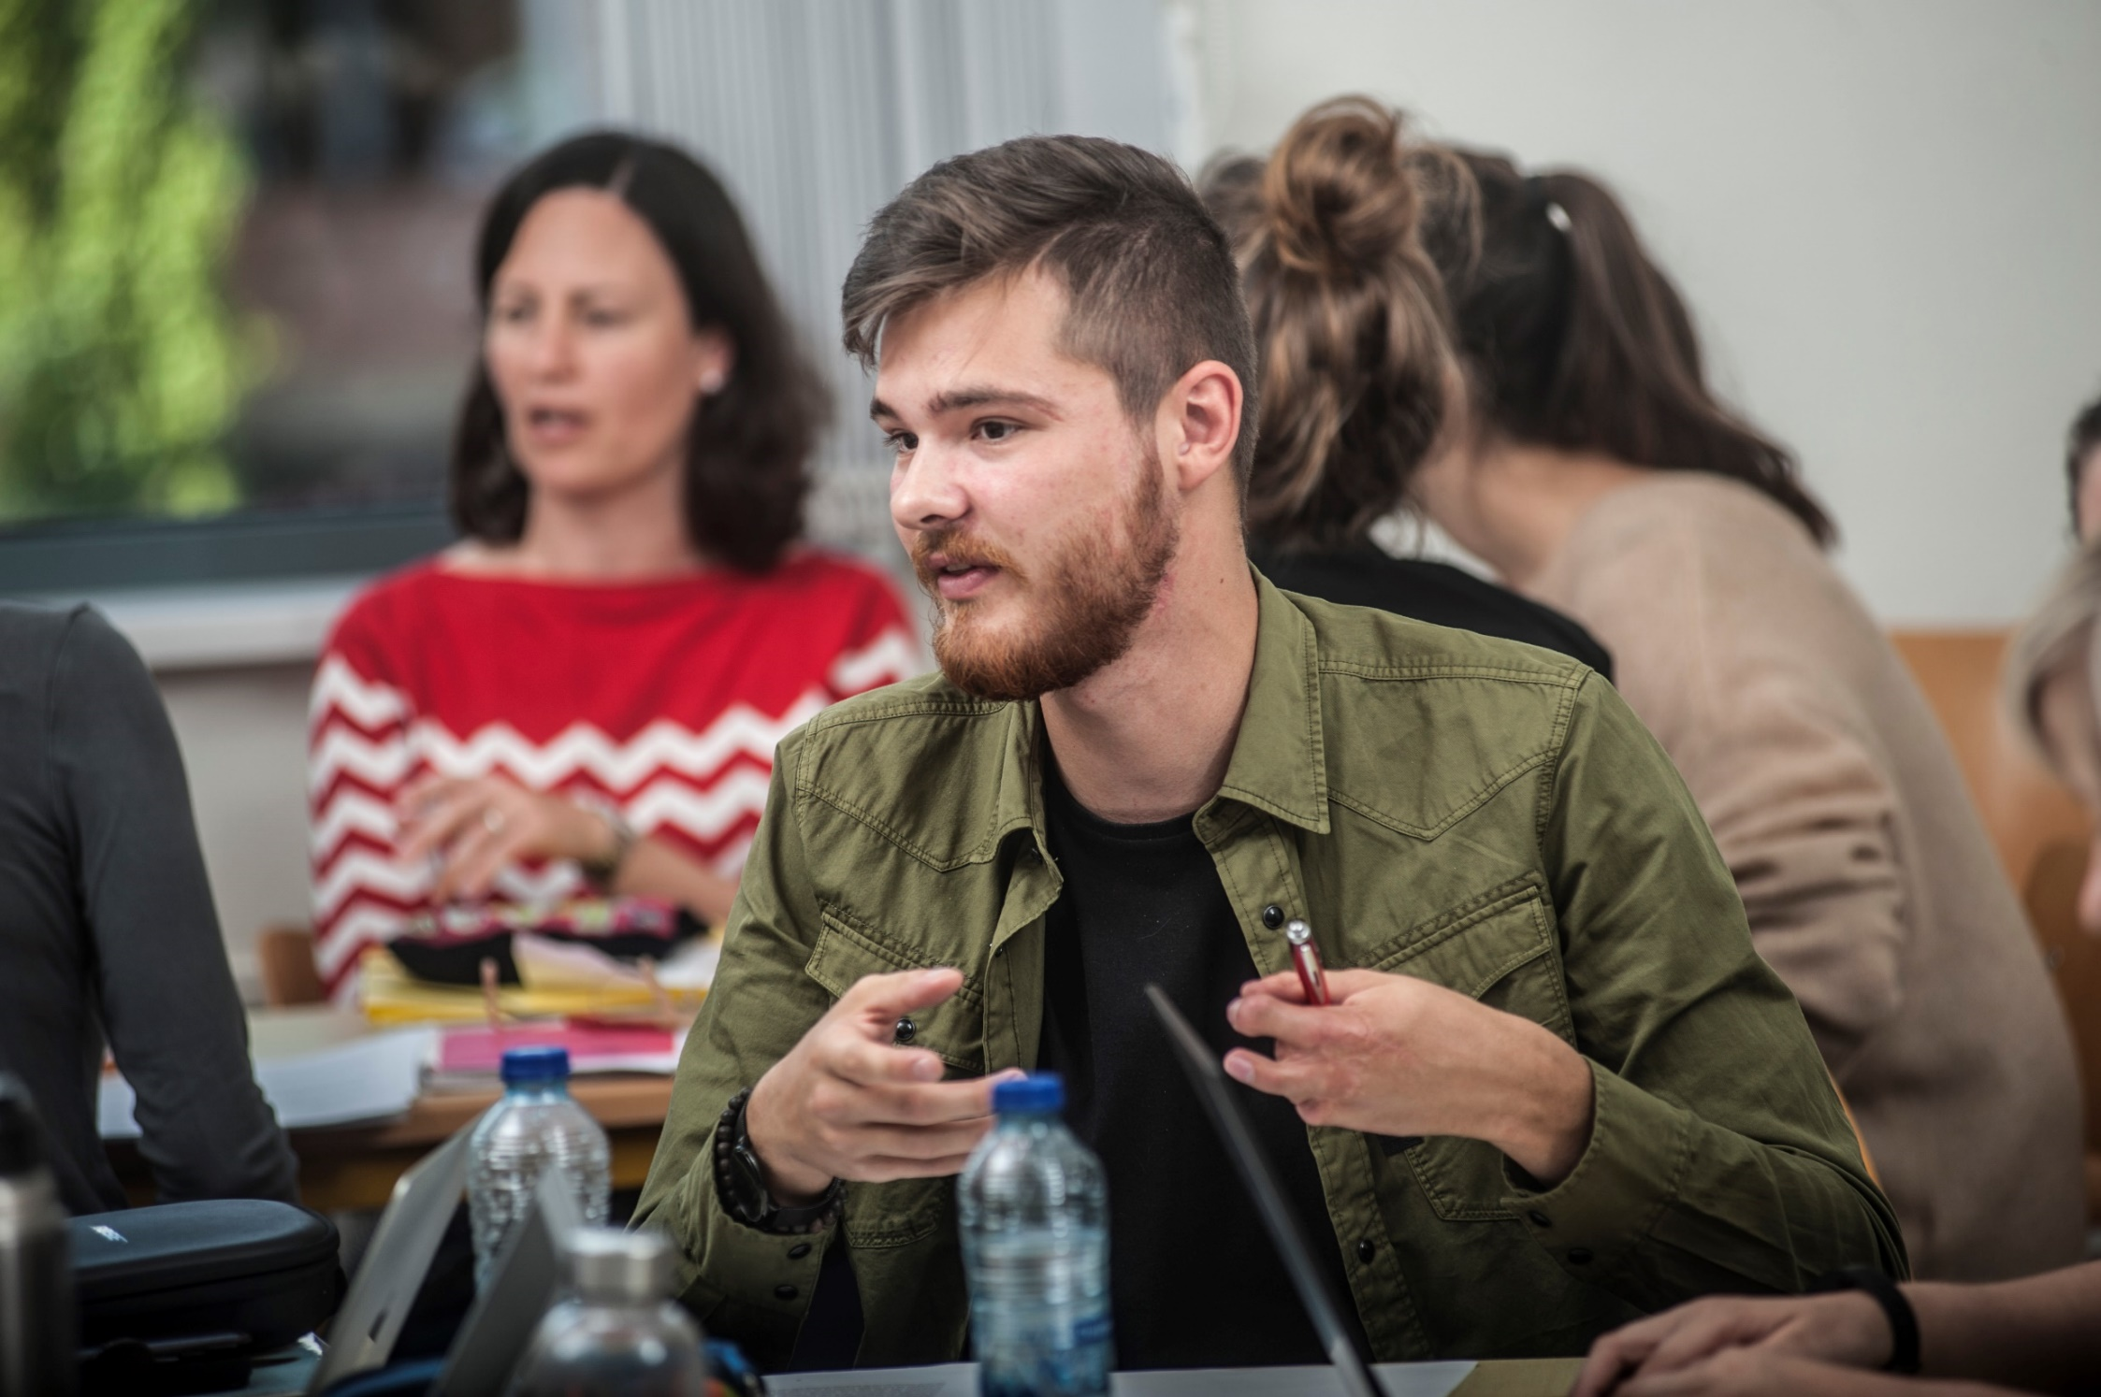
Mens en Samenleving
OPLEIDINGEN
  Professionele bachelors
  Gezinswetenschappen (uniek)
  Orthopedagogie
  Sociaal Werk
  Human Resources Management
  Graduaten
  Maatschappelijk Werk
  Orthopedagogische Begeleiding

Slide 25
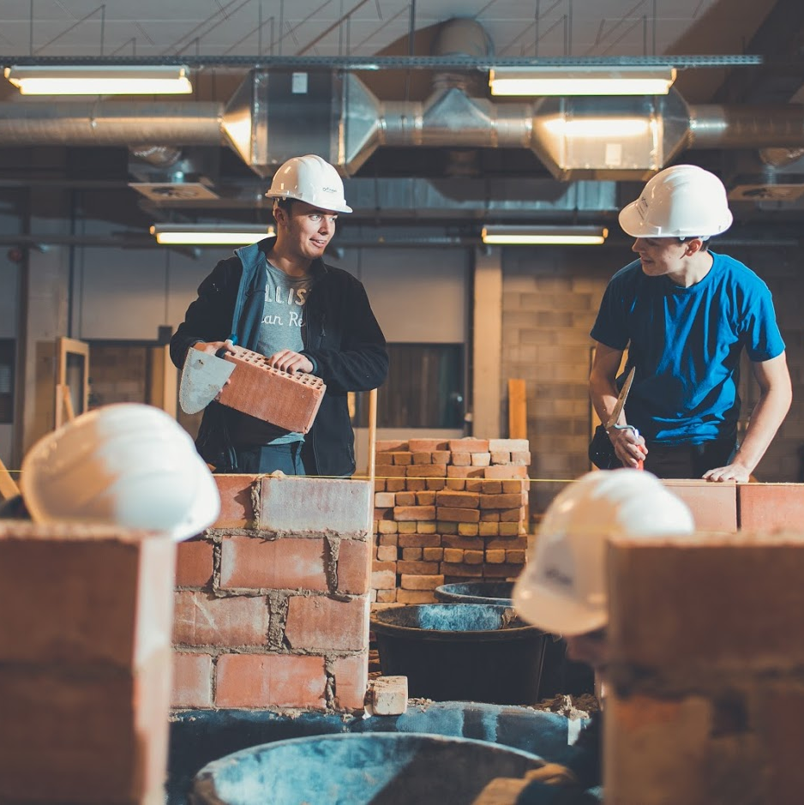
Technologie en Wetenschap (deel 1)
OPLEIDINGEN
  Professionele bachelors
  Biomedische Laboratoriumtechnologie
  Bouw
  Chemie
  Elektromechanica
  Elektronica-ICT
  Energietechnologie
  Medische Beeldvorming en Radiotherapie

Slide 26
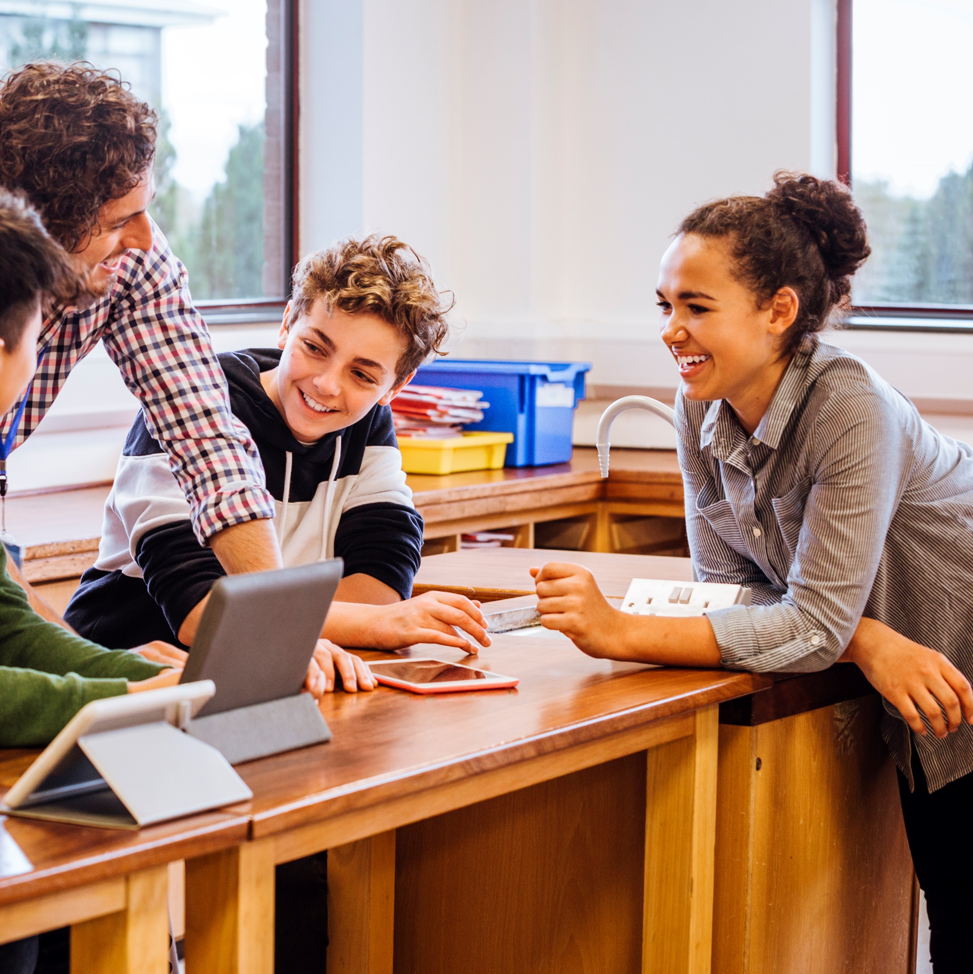
Technologie en Wetenschap (deel 2)
OPLEIDINGEN
  Ontwerp- en Productietechnologie
  Toegepaste Informatica
  Vastgoed
  Graduaten
  Elektromechanische Systemen
  Werforganisatie
  Programmeren
  Systeem- en Netwerkbeheer
  Hernieuwbare Energiesystemen

Slide 27
Studiekeuze bij Odisee?
4.
Proces en interessante tools

Slide 28
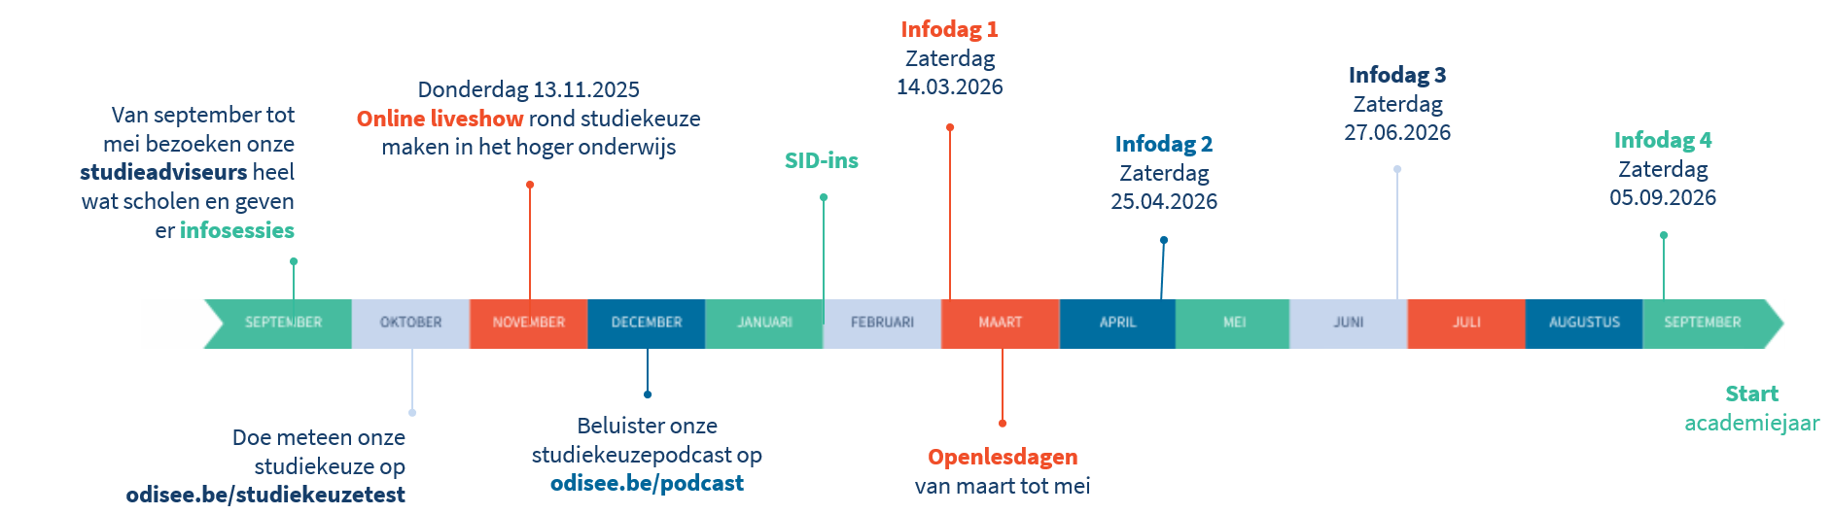
Studiekeuzeproces bij Odisee
STUDIEKEUZE

Slide 29

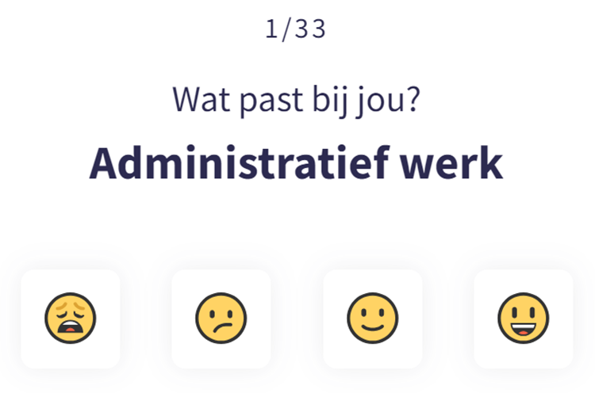
Snelle studiekeuzetest
STUDIEKEUZE
www.odisee.be/studiekeuzetest

Slide 30
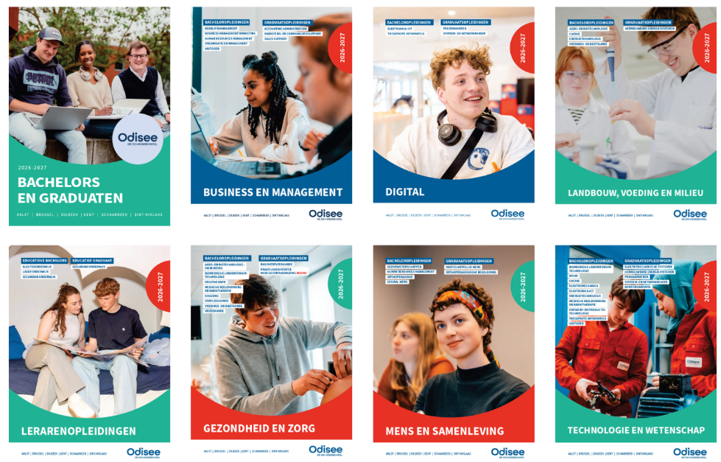

Vraag (gratis) een brochure aan
STUDIEKEUZE
www.brochures.odisee.be
www.sudiekeuzetest.odisee.be

Slide 31
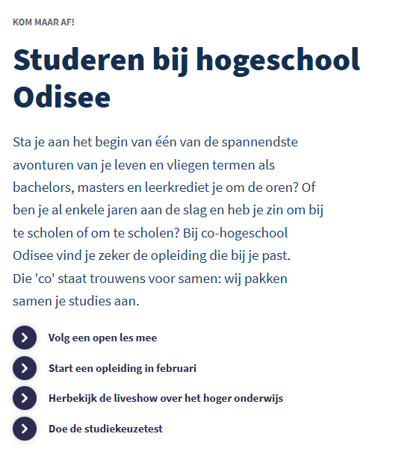

Belangrijkste Odisee-webpagina’s
STUDIEKEUZE
https://www.odisee.be/hulp-nodig-bij-je-studiekeuze
https://www.odisee.be/opleidingen
https://www.odisee.be/inschrijven
https://www.odisee.be/eensuccesvollestart

